Slide 1
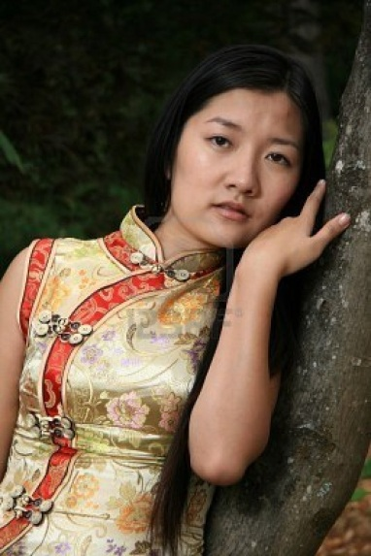
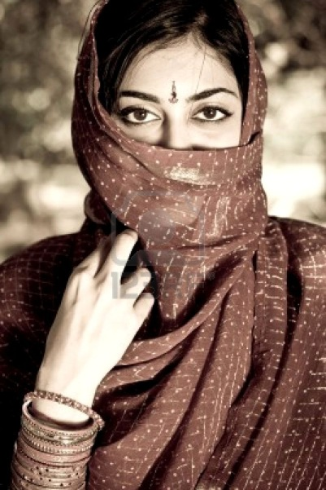
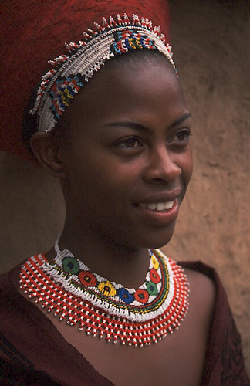
La condizione della donna nel mondo

Slide 2
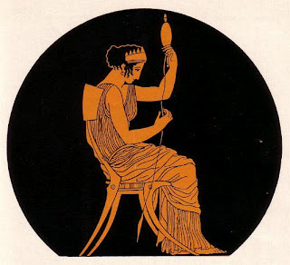
La donna nel passato
Nell’antichità la donna era ritenuta un essere inferiore e il suo unico scopo era servire l’uomo. Da piccole si era sottoposte al completo potere del padre e una volta sposate, del marito.
Nell’antica Grecia le donne non avevano diritto al voto, non contavano per la società. Il loro unico pensiero doveva essere accudire i figli.

Slide 3
Molti illustri filosofi dell’antichità hanno esposto violente critiche nei confronti delle donne:
Euripide, considerato uno dei più grandi poeti del mondo, affermava che la donna fosse il “peggiore dei mali”.
Per Platone, uno dei massimi filosofi greci, non c'era posto per la donna nella buona organizzazione sociale.
Aristotele, un altro dei più grandi filosofi, affermava che essa fosse per natura “ difettosa e incompleta”.
Pitagora affermava che la donna fosse stata creata “ dal principio cattivo che generò il caos e le tenebre”.

Slide 4
Nel Medioevo la nascita di una bambina era vista come una disgrazia, provocava nei padri l'angoscia per la dote che sarebbe servita per farla sposare.
Non venivano educate e la Chiesa stessa portava avanti questa immagine di inferiorità femminile. L’adulterio maschile era permesso, quello femminile no. Spesso la donna doveva accettare in casa amanti o figli illegittimi.
L’unico modo per studiare e avere delle libertà ( anche se molto limitate) era rinchiudersi in un convento di clausura. Soluzione drastica che molte giovani prendevano.

Slide 5
Con il Rinascimento, negli uomini parve crescere la misoginia (avversione contro le donne), che portò a un'emarginazione sempre maggiore della donna dal lavoro ed a una sua dipendenza sempre più stretta all'uomo. Quando, per lavorare, la donna doveva uscire di casa veniva ricreato per lei un ambiente protettivo: entrava a far parte della famiglia del datore di lavoro, che assumeva verso di lei il ruolo tipico delle figura maschile.

Slide 6
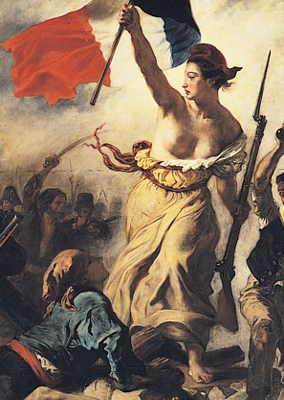
Le donne durante le rivoluzioni
Con la rivoluzione francese e con la rivoluzione industriale dell'Ottocento cominciò a cambiare la prospettiva di vita della donna. Ora si poteva aspirare ad un riconoscimento sociale, si poteva diventare cittadine a pieno titolo.
Furono attribuiti alle donne specifici campi di competenza: casa, cortile, giardino, cura dei bambini, dei lavoranti, del bestiame minuto e, infine, i settori della produzione tessile, alimentare e del commercio al dettaglio. Si ricominciò anche a parlare di istruzione femminile e nelle scuole, in parte sottratte ai religiosi, apparvero le prime maestre.
Molto importante fu poi la presenza delle donne nel campo della medicina e in particolare della ginecologia.
Il primo traguardo importante è il conseguimento del diritto di voto per il quale si batterono le suffragette ( movimento per l’emancipazione femminile)

Slide 7
La nascita del femminismo
Il femminismo è un movimento composto da donne, che rivendicano la parità tra i sessi, ritenendo che le donne siano sempre state discriminate rispetto agli uomini e ad essi sottomesse. Tutte le società del mondo, secondo le femministe, si sono basate sul patriarcato, a cominciare dalla prima donna, Eva, che fu posta da Dio sotto l’autorità di Adamo.
Alla base dell'ideale femminista vi è invece la convinzione che i diritti sociali e politici del cittadino prescindano totalmente dal genere sessuale cui si appartiene; le femministe hanno per questo lottato: per essere considerate alla pari con gli uomini. Spesso si pensa che la lotta per la conquista della parità dei sessi sia iniziata e si sia conclusa nel secolo scorso. In verità le cose non stanno affatto così, dal momento che lotta femminista è figlia della rivoluzione francese e industriale

Slide 8
La situazione attuale
Indubbiamente la vita delle donne oggi è molto diversa da quella delle loro antenate e non solo nell'Occidente: le donne stanno facendo passi avanti anche in Sud America ed in Estremo Oriente e cercano di mantenere le loro conquiste. Invece in zone come il Medio Oriente, l'Africa ed il subcontinente Indiano la loro condizione è ancora difficile e la parità ancora un sogno.

Slide 9
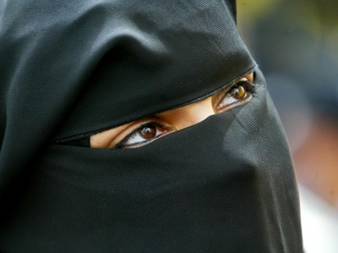
La donna nella civiltà islamica
La civiltà islamica reputa la donna come una cittadina di classe inferiore, sottomessa alla volontà dell'uomo. In alcuni paesi di cultura islamica non c'è un profondo livello di discriminazione, come ad esempio in Tunisia, dove le donne sono libere di vestire come vogliono e hanno ottenuto molti diritti che le rendono quasi pari all'uomo.
In altri paesi il livello di discriminazione è ben più forte: in Algeria le donne vengono violentate e uccise dai fondamentalisti islamici, in Afganistan le donne sono "sepolte" in un burqa, un abito che non lascia nemmeno intravedere gli occhi. Possiamo quindi affermare che la condizione della donna è strettamente legata sia alla storia del paese in cui vive sia al paese stesso.

Slide 10
La religione islamica ammette la poligamia, infatti un uomo può sposarsi con quattro donne contemporaneamente, a patto che egli sia in grado di trattarle tutte allo stesso modo. Proprio per questo motivo la poligamia non viene più accettata in alcuni paesi, perché il "trattare allo stesso modo" non significa dare ad ognuna la stessa quantità di ricchezze, ma significa anche dedicare ad ognuna lo stesso affetto e le stesse attenzioni, equità che non potrebbe essere garantita da nessun essere umano.

Slide 11
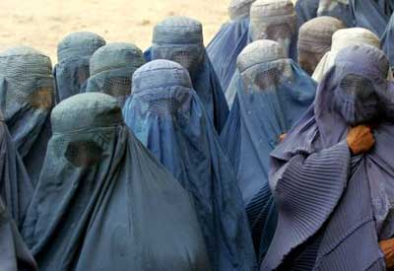
Nei paesi talebani le donne sono considerate e trattate come feccia, usate per soddisfare i bisogni sessuali degli uomini e occuparsi della casa e dei figli; in base ad alcuni versetti del corano – come: “le vostre donne sono come un seme da coltivare e quindi potete farne quello che volete” (2:223) – gli uomini hanno potere assoluto sulle donne e queste sono private di ogni diritto: dietro ai loro burqa, i soffocanti veli integrali che le ricoprono da capo a piedi, non possono neanche vedere, respirare, parlare, ridere liberamente e se i loro passi giungono all’udito di un uomo, rischiano di essere fustigate pubblicamente.

Slide 12
Come è possibile fermare tutto questo?
L‘Islam è basato su un antichissimo sistema patriarcale, le donne devono lottare per farlo crollare. Per questo obiettivo esse hanno molte più "armi" di quanto credono. Per prima cosa occorre dare una nuova educazione alle donne: sono infatti le madri che allevano le figlie nella subordinazione e che abituano i figli maschi ad essere sempre serviti. Spesso le stesse madri costringono le loro figlie a subire pratiche molto violente come, ad esempio l’infibulazione, la mutilazione genitale femminile, praticata sia da musulmani che da cristiani, anche se questa pratica non viene prescritta né dalla Bibbia né dal Corano.

Slide 13
Condizione della donna Occidentale
Anche se il cammino versa la completa emancipazione femminile è ancora lungo, oggi la condizione della donna occidentale è nettamente migliorata rispetto al passato. Le donne hanno conseguito significativi risultati, conquistandosi l’indipendenza e la realizzazione lavorativa. Rimangono, comunque, ancora minoranza nei posti più prestigiosi della scala sociale, subendo più dei maschi la crisi economica e la disoccupazione.
Anche se la parità dei sessi è ufficialmente stabilita dalla Costituzione Italiana e ribadita da numerose leggi, l’equilibrio fra i sessi non è ancora raggiunto: spesso il lavoro della donna fuori dell’ambito familiare, il più delle volte necessario per far quadrare il bilancio, si risolve in un doppio sfruttamento, dentro e fuori casa, in quanto il carico domestico e la cura dei figli, dei malati, e degli anziani, continua a gravare sulle loro spalle.
Solo quando tutte le donne avranno preso coscienza dei propri diritti e della propria uguaglianza, solo quando non vivranno gli impegni esterni con senso di colpa verso la famiglia, si potrà veramente parlare di parità! Ancora oggi, nella nostra Società altamente civilizzata , resistono spietate forme di emarginazione delle donne, che a volte sfociano in veri e propri crimini come lo stupro e la violenza.

Slide 14
La violenza sulle donne
Tra tutti gli abusi sulle donne, la violenza sessuale è quello più spietato, comportando danni soprattutto di natura psicologica (compromettendone l’equilibrio psichico e la capacità di relazionarsi con gli altri). La violenza sessuale è un abominio che offende la dignità della persona, che schiaccia ogni valore, violenta non solo il corpo ma anche e soprattutto l’anima: è un’offesa all’intelligenza, alla forza, al coraggio delle donne, ridotte a oggetto sessuale! Tante, purtroppo, le violenze che rimangono tra le mura domestiche producendo frustrazioni e dolori.

Slide 15
Proteggiamo le donne!
I mass media, la televisione ed internet in particolare, utilizzano molto la figura femminile per attirare l’attenzione, e in questo modo incrementare le vendite del prodotto. Spesso però viene fatto un uso scorretto della figura femminile ed è presente un alto livello di discriminazione tra uomini e donne. Le donne spesso vengono rappresentate belle, potenti, aggressive, sensuali, a volte ingenue.
L’aspetto che emerge in modo significativo è che, sebbene si cerchi e si sia sempre cercato in passato di dare della donna un’immagine indipendente, forte e sicura, i mass media trasmettono sempre di più l’idea della donna oggetto.

Slide 16
Tale discriminazione si evidenzia in maggior modo con particolari tecniche utilizzate nella costruzione delle pubblicità:
Frammentazione del corpo femminile vengono rappresentati parti del corpo femminile, incredibilmente perfetti.

Slide 17
Annullamento della donna
la donna presente nella pubblicità viene annullata per pubblicizzare l’oggetto.

Slide 18
Sguardo delle donne raffigurate induce lo spettatore a sentirsi desiderato e potente. La donna deve sedurre.

Slide 19
Ruolo passivo della donna la donna ha ruolo passivo mentre l’uomo ha ruolo attivo.

